Slide 1


PRÁCTICAS SOCIALES DEL LENGUAJE
Secuencia didáctica
ESCUELA NORMAL DE EDUCACIÓN PREESCOLAR DEL ESTADO DE COAHUILA
EVIDENCIA GLOBAL – PLANEACION DIDACTICA
Nombre de las estudiantes normalistas: Adamary Sarahi Arizpe Alvarez, Gracia Sanchez Paulina, Jimena Sarahi Gaytan Espinosa, Melissa Martínez Aldaco y Daisy Carolina Pérez Nuncio
Grado: Segundo semestre Sección: A” Número de Lista: ·2, ·8, ·9, ·12 y ·17
Curso: Planeación y evaluación de la enseñanza y el aprendizaje
Grado en el que realiza su aplicación: Tercer grado del preescolar
Nombre del Profesor(a) Titular del curso: Gerardo Garza Alcalá
Periodo de elaboración: Viernes 25 de Junio de 2021
Nombre del tema /contenido: Tema: La materia y los materiales - mezclas homogénea y heterogénea
Saltillo, Coahuila de Zaragoza 25 Junio del 2021

Slide 2
“EVIDENCIA GLOBAL”

Slide 3

¡Preparemos mezclas!

Slide 4
¡Preparemos mezclas!
Campo de formación académica | Organizador curricular 1 | Aprendizajes esperados
-Exploración y comprensión del mundo natural y social -Pensamiento matemático -Lenguaje y comunicación | -Mundo natural -Forma espacio y medida -Oralidad | -Experimenta con objetos y materiales para poner a prueba ideas y supuestos. -Usa unidades no convencionales para medir la capacidad con distintos propósitos. -Explica sucesos, procesos y sus causas. Comparte acuerdos o desacuerdos con otras personas para realizar actividades y armar objetos.
 | Organizador curricular 2
 | -Exploración de la naturaleza -Magnitudes y medidas -Explicación

Slide 5
¡Preparemos mezclas!
Actividad/Consigna | Aprendizaje esperado | Organización | Recursos/Materiales | Tiempo/Días
Inicio: Contestaran el siguiente cuestionario ¿Que son las mezclas?, ¿Las conocen?, ¿Han hecho alguna?, ¿Cuál?, ¿Si conocen cuales son las principales dos mezclas? . Escucharan una pequeña platica sobre que son las mezclas homogéneas y heterogéneas y observaran algunos ejemplos proyectando en un pequeño video acerca de este tema,, Al terminar el video pueden preguntar a su educadora si tienes alguna duda sobre el tema para que puedan comprender mejor los conceptos y observaran ilustraciones de ejemplos de cada mezcla, | -Explica sucesos, procesos y sus causas. Comparte acuerdos o desacuerdos con otras personas para realizar actividades y armar objetos. | Grupal | -Cuestionamientos a realizar a los pequeños. - Enlace de video. - Reproductor de video. - Proyector. - Bocinas. - Ilustraciones de ejemplos de ambas mezclas. | 10-12 Minutos

Slide 6
Observaran ejemplos como ilustración de café y ver como a pesar de tener varios ingredientes estos no logran observarse y observar también una ensalada donde podemos ver cada uno de los ingredientes que tiene.
Desarrollo: Realizaran una tabla Poe en el diario de observación donde mencionaran que creen que pasara al mezclar el agua con el detergente en la mezcla homogénea y que pasa si mezclamos agua y aceite en la mezcla heterogénea, Podrán todos sus materiales en una mesa que se encuentra al centro del aula | -Experimenta con objetos y materiales para poner a prueba ideas y supuestos. -Usa unidades no convencionales para medir la capacidad con distintos propósitos. -Explica sucesos, procesos y sus causas. | Grupal | -Tabla Poe. -Diario de observación. -Pluma. Materiales de experimentos: -Una jarra de agua con capacidad de medio litro. | 15 – 20 Minutos

Slide 7
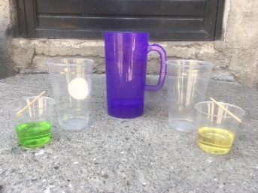
Todos se acercaran a la mesa que esta al centro del aula , ayudaran a realizar el experimento y observaran que es lo que pasa en el experimento. Observar como la educadora comenzara agregando un poco de agua a uno de los vasos cristalizados, después se agregara el detergente y se mezclara con un palito… observando que es lo que pasa con cada material, que ambos se mezclan. Después se agregara un poco de agua al otro vaso cristalizado, ahora se agregara el aceite poco a poco y observaran que a pesar de formarse burbujas estos dos materiales no se mezclan, después se procederá a mezclar de igual manera con un palito y se observara que ni de esta manera logran mezclarse. |  |  | -Agua para llenar la jarra. -Detergente o jabón líquido, más o menos 100 ml. -Aceite, más o menos 200 ml. -Dos vasos limpios cristalizados o transparentes. -Palos para mezclar ambas mezclas.

Slide 8
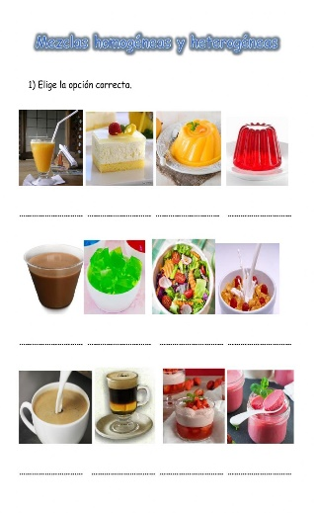

Cierre: Contestaran una actividad en una hoja de actividades donde se observaran diferentes ejemplos de cada mezcla como por ejemplo: el café, agua con jabón, una malteada, una ensalada, una pizza y agua con aceite, Después de observar clasificaran con una ☺ si logran ver todos los ingredientes de cada mezcla (Mezcla heterogénea) y una ☹ si no los logran ver (Mezcla Homogénea). Al terminar la actividad regresaran a su tabla Poe y observaran si sus predicciones fueron correctas o no y comentaran sus observaciones, | -Explica sucesos, procesos y sus causas. Comparte acuerdos o desacuerdos con otras personas para realizar actividades y armar objetos. | Individual | -Hojas de actividad. -Lápiz para realizarla. -Tabla Poe. | 10 – 15 Minutos

Slide 9
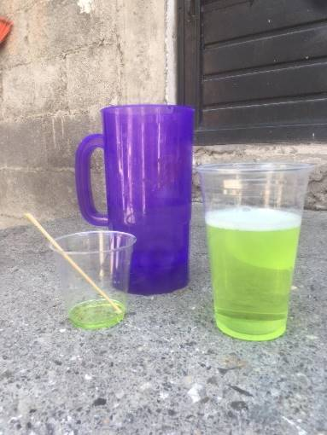

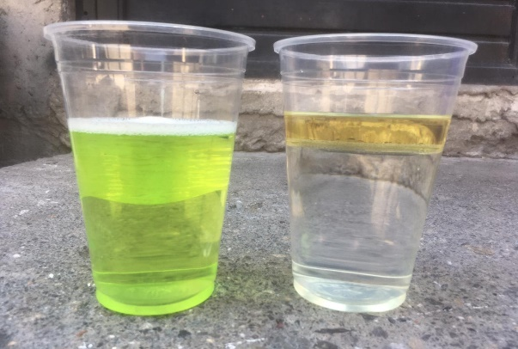
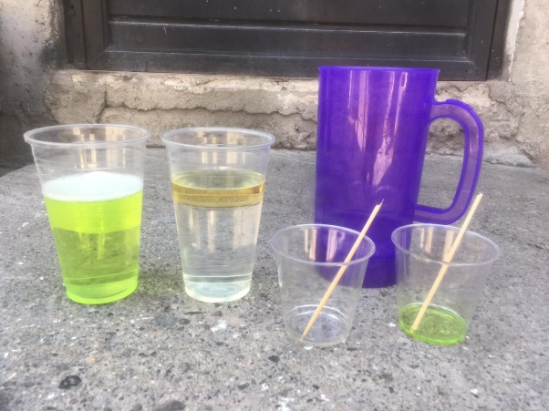
Evidencias de experimentos:
Videos de evidencia de experimentos:
https://photos.app.goo.gl/bpjQcWVGs3JFXuT57
https://photos.app.goo.gl/q5XhoqhbAjWKmEwH6

Slide 10

Instrumento de evaluación
LISTA DE COTEJO La materia y los materiales – Mezclas homogénea y heterogénea
Puntos que se espera que el niño conozca | Lo hace | En proceso | No lo hace | Observaciones
Conoce que es una mezcla
Características de la mezcla homogénea
Ejemplos de mezcla homogénea |  |  |  | .
Características de mezcla heterogénea
Ejemplos de mezcla heterogénea

Slide 11
Rubrica
ESCUELA NORMAL DE EDUCACIÓN PREESCOLAR
LICENCIATURA EN EDUCACIÓN PREESCOLAR
Segundo Semestre
CURSO: Planeación y evaluación de la enseñanza y el aprendizaje
Rúbrica para valorar una situación didáctica. Mtro. Gerardo Garza Alcalá
Niveles de desempeño
Indicador | 10 Competente | 8 Satisfactorio | 7 Regular | 6 Básico
Realiza el diagnóstico | Genera diagnósticos tomando en cuenta los conocimientos previos, la edad, el contexto social - familiar, los estilos de aprendizaje, emociones, las habilidades, conocimientos, actitudes y valores por medio de instrumentos de investigación. | Argumenta el diagnóstico tomando en cuenta los conocimientos previos, la edad, el contexto social - familiar, los estilos de aprendizaje, emociones, por medio de instrumentos de investigación. | Diagnóstica tomando en cuenta algunos conocimientos previos, características de los niños, elementos del aula, por medio de algunos instrumentos de investigación. | Selecciona registros observacionales subjetivos sin argumentos, solo a través de conductas, actitudes y emociones para el diagnóstico.
Situación didáctica | Propone situaciones didácticas auténticas, reales, interesantes, que desafíen la curiosidad y motiven el gusto por aprender, actividades con orden lógico articuladas entre diferentes campos de formación académica, para la movilización de conocimientos, procedimientos, actitudes y valores que le permita | Analiza el plan de trabajo conforme a situaciones auténticas y el aprendizaje situado en un contexto real, acorde a las necesidades del grupo y organiza acciones con intención formativa, coherente entre qué y cómo aprender con actividades organizadas de forma lógica a partir de tres momentos: inicio, desarrollo y cierre. | Elabora un plan de trabajo conforme a situaciones sencillas para el aprendizaje en contextos escolares acorde a las necesidades del grupo y organiza un conjunto de actividades organizadas de forma lógica a partir de tres momentos: inicio, desarrollo y cierre. | Selecciona mínimos elementos o aspectos para el diseño del plan de trabajo y se dificulta entender el orden lógico en la secuencia de las actividades, presenta poco impacto en los aprendizajes esperados establecidos y se aleja de contextos auténticos

Slide 12

 | resolver situaciones conflictivas y problemas presentes en la vida real de niño lo que debe aprender los niños. |  |  | y reales para promover aprendizajes significativos. Aunque integra los tres momentos: inicio, desarrollo y cierre.
Elementos del plan de trabajo | Crea situaciones didácticas tomando en cuenta los elementos de la planeación Datos de identificación, nombre de la estudiante, grado, sección, total de niños, H,M. nombre de la situación didáctica, campo de formación académica, OC1, OC2, aprendizajes esperados, fecha, duración, actividades de aprendizaje (inicio, desarrollo y cierre) consignas, recursos materiales, actividad permanente, organización del grupo , espacio, tiempo, rasgos a evaluar y observaciones, rubrica para valorar la situación. | Crea situaciones didácticas tomando en cuenta suficientes elementos de la planeación: Datos de identificación, nombre de la estudiante, grado, sección, total de niños, nombre de la situación didáctica, campo de formación académica, OC1, OC2, aprendizajes esperados, actividades de aprendizaje (inicio, desarrollo y cierre) consignas, recursos materiales, actividad permanente, organización del grupo , espacio y observaciones, rubrica para valorar la situación. | Crea situaciones didácticas, toma en cuenta algunos elementos de la planeación: Datos de identificación, nombre de la estudiante, grado, sección, nombre de la situación didáctica, campo de formación académica, aprendizajes esperados, actividades de aprendizaje (inicio, desarrollo y cierre) consignas, recursos materiales, actividad permanente, observaciones, rubrica para valorar la situación. | Crea situaciones didácticas tomando en cuenta pocos elementos de la planeación Datos de identificación, nombre de la estudiante, nombre de la situación didáctica, campo de formación académica, aprendizajes esperados, fecha, duración, actividades de aprendizaje (inicio, desarrollo y cierre) consignas.
Ortografía y sintaxis | Sintaxis y ortografía correctas, lenguaje claro, Uso correcto del vocabulario técnico (preciso). | Sintaxis y ortografía correctas. Lenguaje poco y ameno. Utiliza el vocabulario técnico aunque con algunas imprecisiones. | Comete escasos errores de ortografía y/o sintaxis. Lenguaje poco ameno. Utiliza el vocabulario técnico aunque con algunas imprecisiones. | Varios errores de ortografía y sintaxis. La lectura de los textos resulta poco amena. Utiliza poco el vocabulario técnico.

